Slide 1
心怀热爱做真事
深耕不辍育新美
2021-2022第一学期综合学科总结

Slide 2
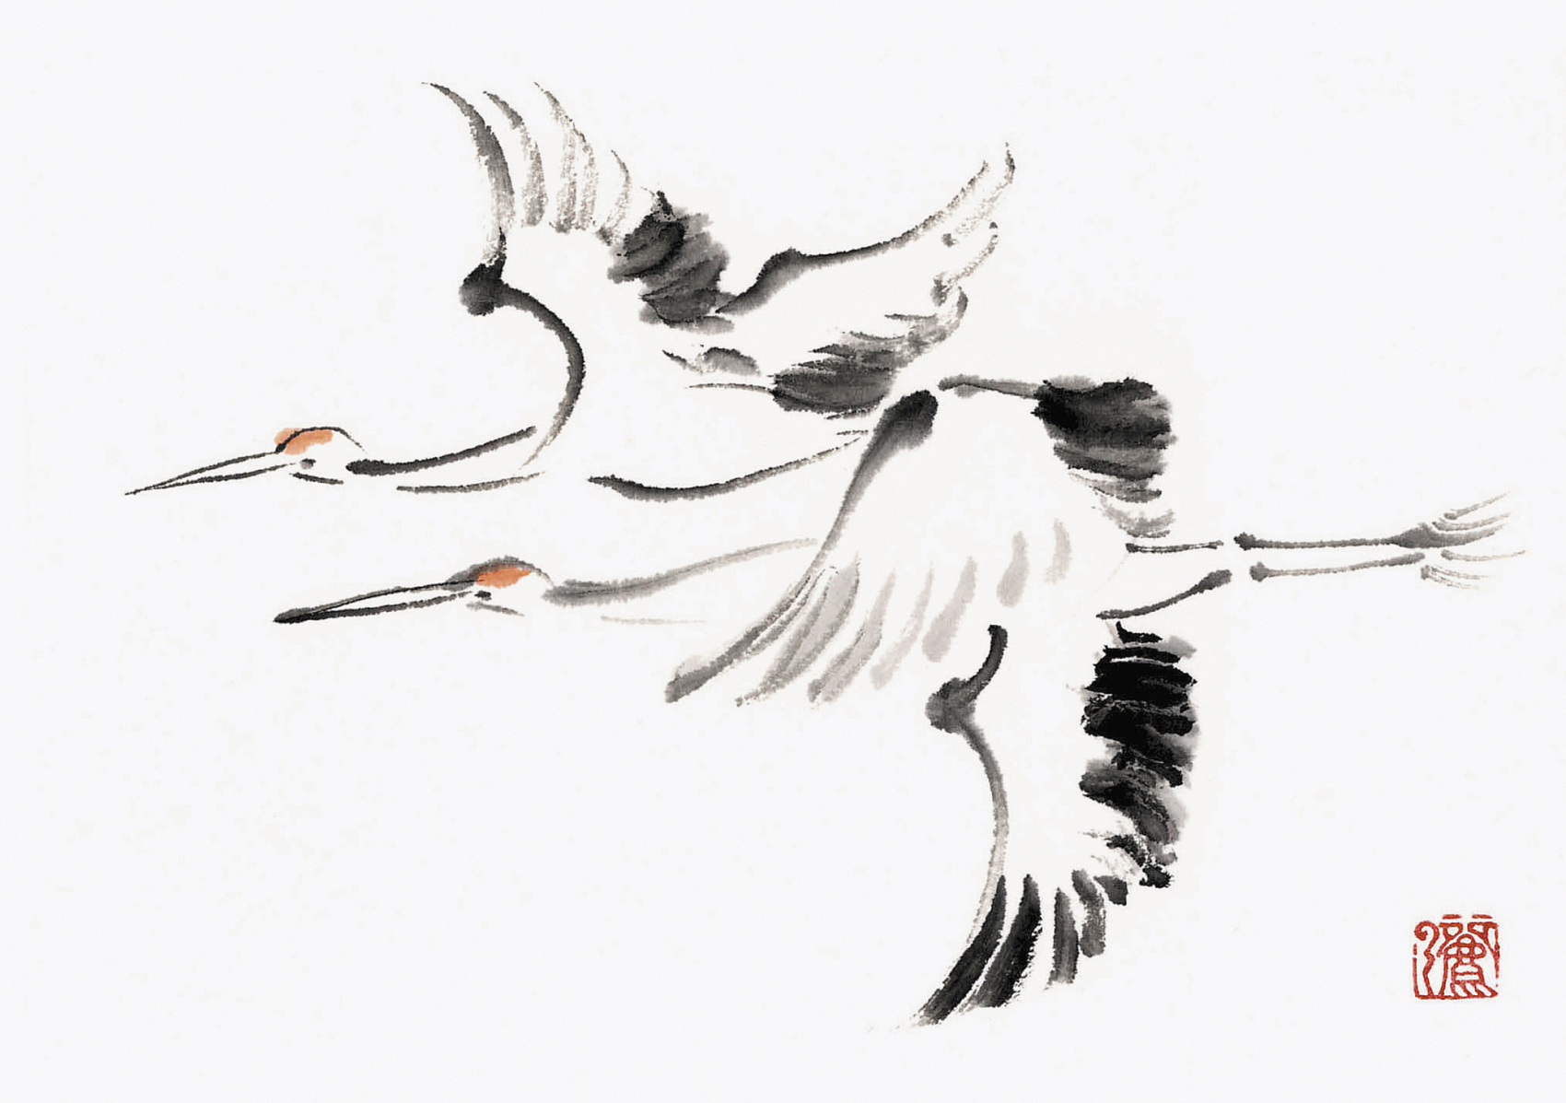
事
大
记
01 学生活动展学生素养
冬季运动会
田径比赛
手球比赛
长跑比赛
创客大赛
头奥竞赛
02 教师发展捷报传
信息化能手
蓝天杯美术评优课
体育评优课
梯队提升
区级研究课
03 科研工作提质增效
课题：音乐组、体育组、信息组进一步明确研究导向
形成3个微型课题、多篇论文发表、获奖

Slide 3
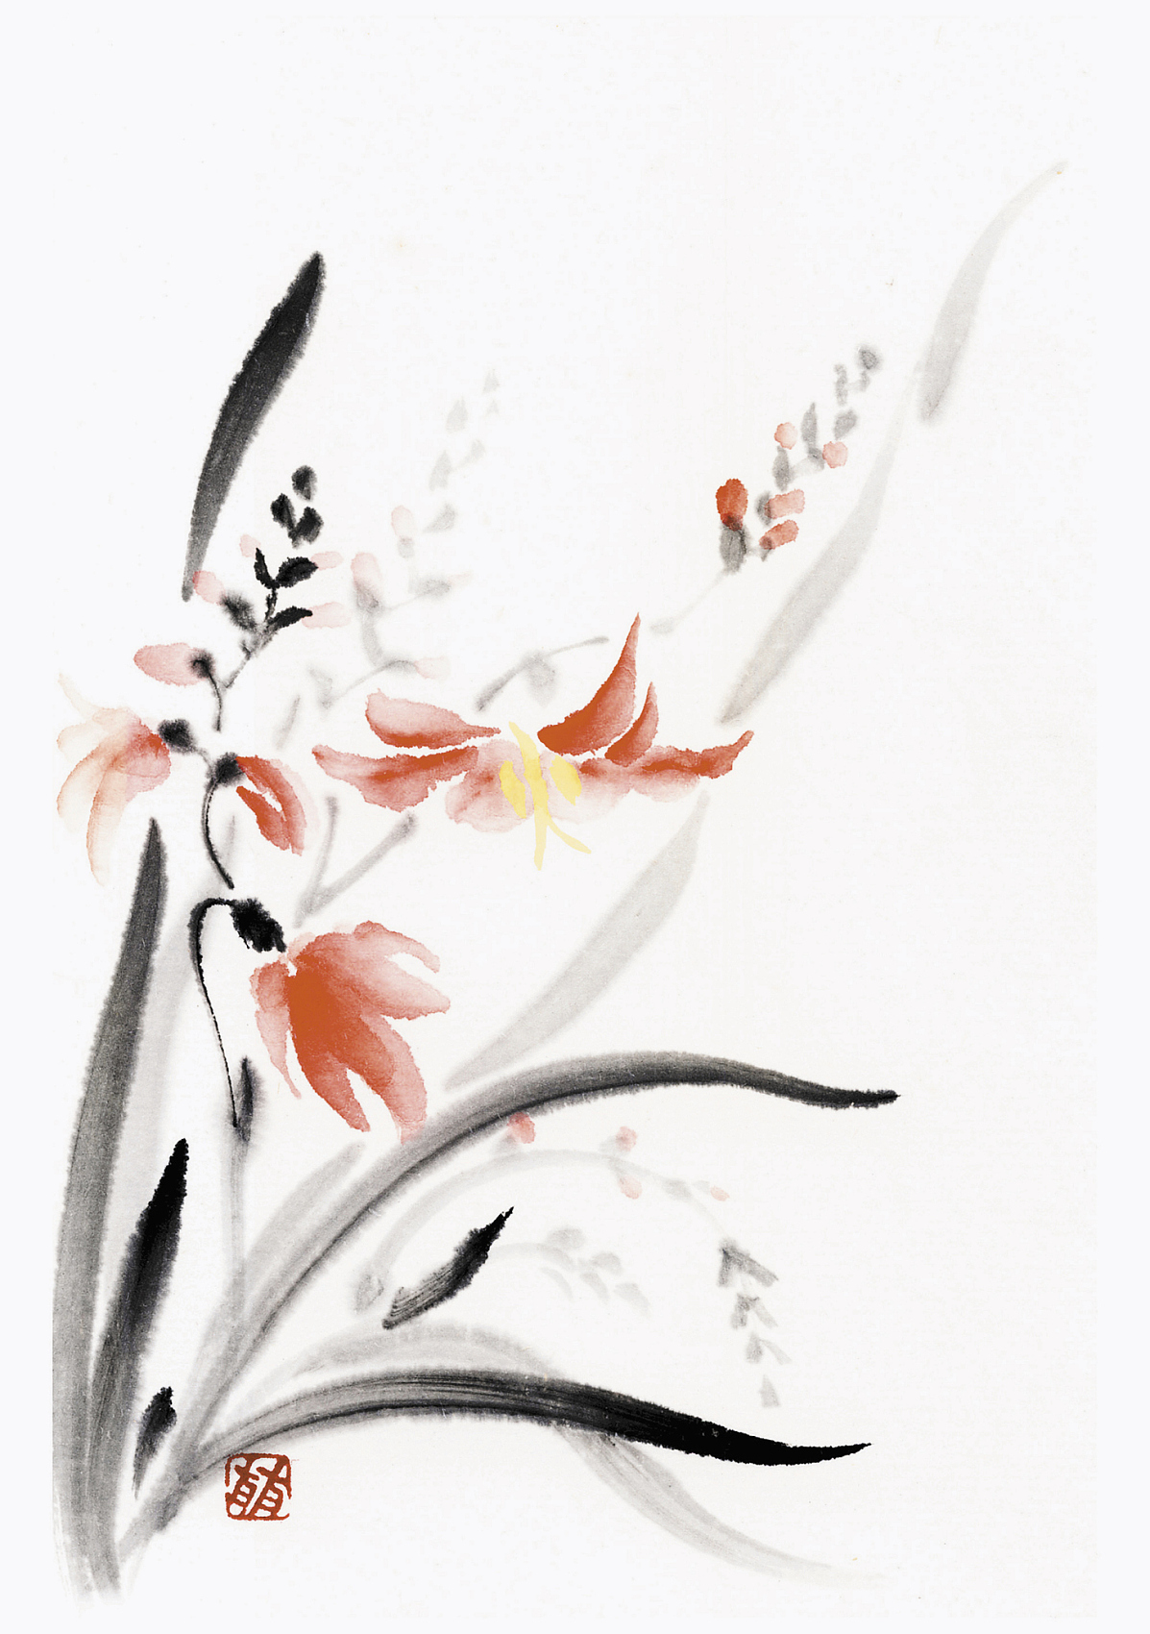
壹
借双减之力
助推课程序列建构

Slide 4
借双减之力 助推课程序列建构
01 优化课程建设，完善课程体系建构
田径
03 体育
手球
足球
合唱
01 音乐
棋类
综合课程
舞蹈
机器人
工程师
05 信息
彩铅
3D打印
02 美术
Scratch
创意编程
3D绘笔
陶艺
创意色彩
04 科学
纸模
木模
创意智造

Slide 5
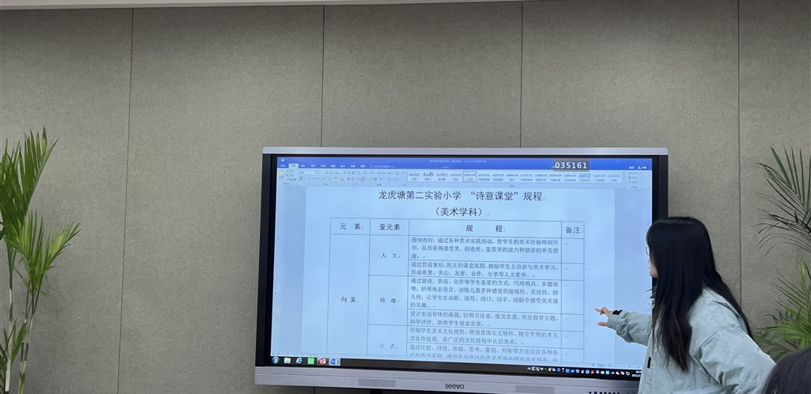
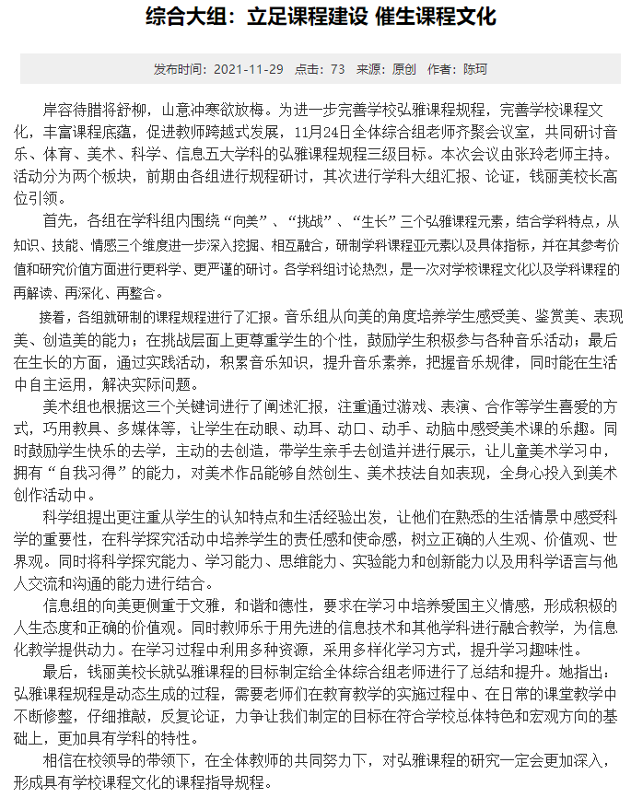
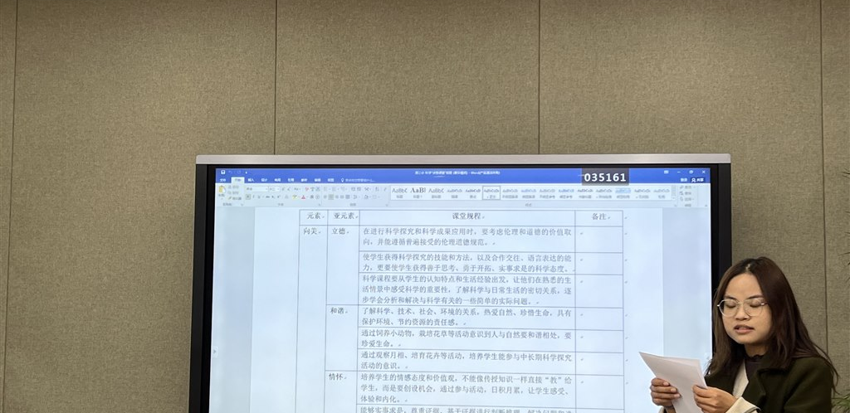
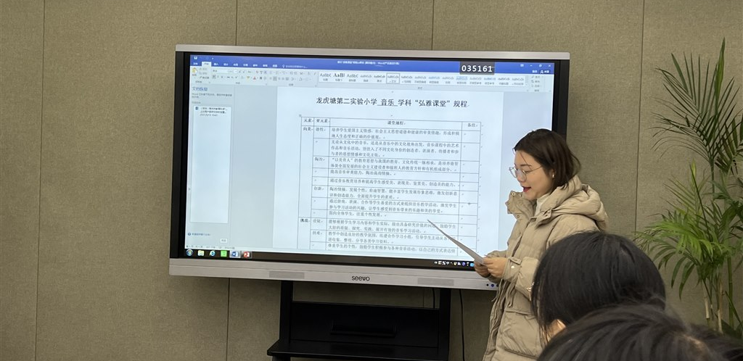
借双减之力 助推课程序列建构
02 明确课程培养目标，优化弘雅课堂规程
向美、挑战、生长
二级课程目标

Slide 6
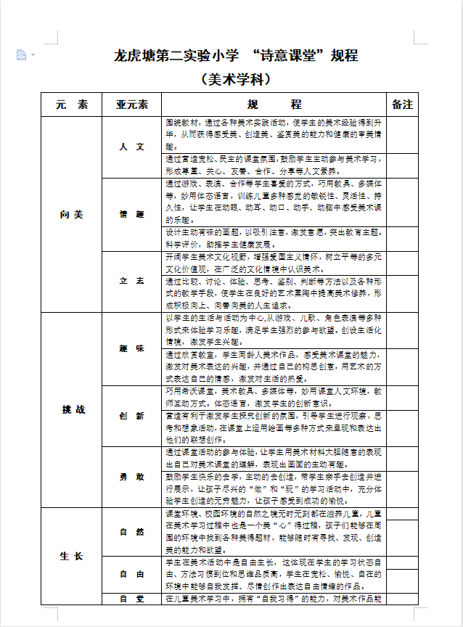
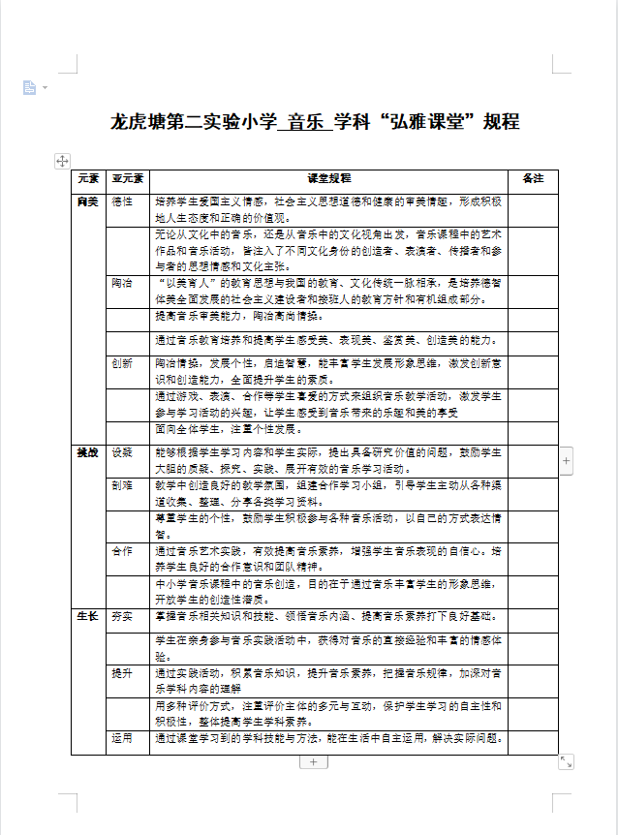
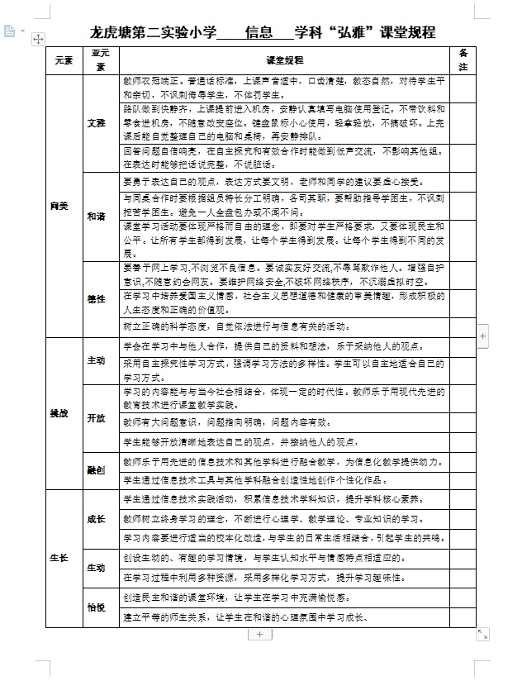
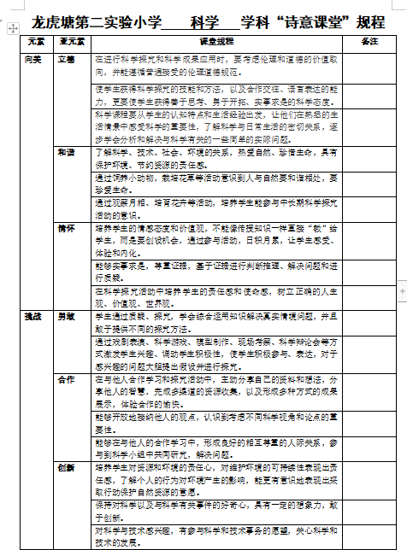
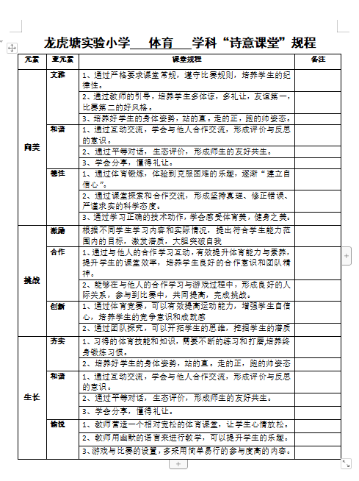
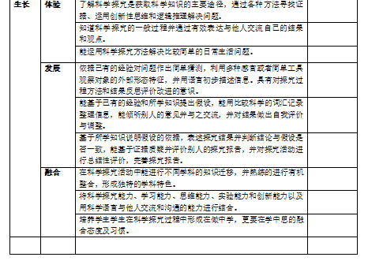
借双减之力 助推课程序列建构
02 明确课程培养目标，优化弘雅课堂规程
课堂规程关键词
向美
挑战
生长

Slide 7
贰
借教科研之力
助推学科及教师发展

Slide 8
借教科研之力 助推学科及教师发展
01 以活动为载体，培育学科文化
学习 吸纳 提升
求真 寻美 创造
青年教师
课堂展示
3
+
1学科活动
新教师
课堂考核
弘雅教师
课堂规程

Slide 9
借教科研之力 助推学科及教师发展
01 以活动为载体，培育学科文化
项目组
新闻
项目组
运动会策划项目组
弘雅论坛项目组

Slide 10
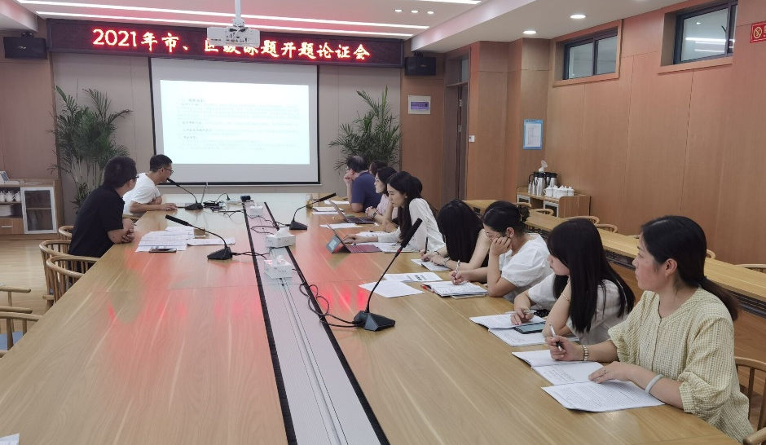
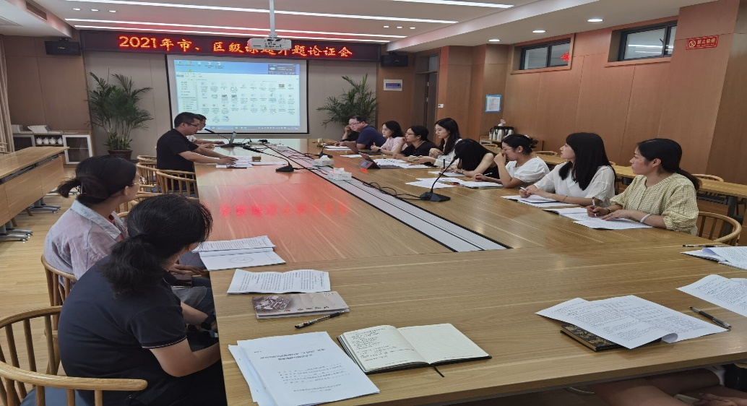
借教科研之力 助推学科及教师发展
02 以课题为抓手，助力研究能力提升
学科 | 课题名称 | 课题研究情况 | 成果
 |  |  | 微型课题 | 论文
音乐 | 《基于小学音乐学段目标的课堂合唱教学的实践研究》 | 市级备案已开题 | 《导向小学音乐学科能级目标的课堂合唱教学策略研究》 | 钱科《《和声流韵 浸润课堂》投稿于区论文大赛 刘琴静《关于小学低年段音乐合唱教学的引领和指导》发表于《音乐教育》
体育 | 《巧用游戏构建小学低段足球特色课程的开发与研究》 | 区级备案已开题 | 《巧用游戏构建小学低段足球特色课程的开发与研究》 | 朱文彬 《游戏练习法在小学水平二足球技术教学中的实验研究》发表于《试题与研究》 刘赟磊 《构建知识技能规则结合的小学足球创新游戏》发表于《当代体育》 朱慧慧 《创新小学足球教学，构建知识技能规则渗透游戏》发表于《当代体育》
信息 科学 | 《基于核心素养的创客教育的项目化实践研究》 | 校级课题在研 | 《基于开源硬件的创客教育课堂教学策略研究》 | 武亚敏 《项目化学习模式在小学科学课堂上的实践研究》 徐铭雪 《浅析小学科学与心理教育的多元融合策略》 张玲 《基于ArduBits的开源硬件编程教学初探》发表于《教育学文摘》 杨明武 《在互动中构建小学信息技术活力课堂的方法》获教育装备论文三等奖
美术 | 《基于希沃平台的美术信息化教学资源的应用研究》 | 校级课题在研 | 以后会有 的 | 巢杨希 《借助信息技术，助力美术课堂教学》发表于《小学教育研究》 姚海燕 《基于新课标背景下的小学美术绘画教学研究》发表于《大观》

Slide 11
借教科研之力 助推学科及教师发展
03 以教师发展为切入点，融合专业成长的平台
各级研究课
区级评优课
日期 | 级别 | 执教 | 课题 | 备注
9月31日 | 区级 | 张玲 | 《最炫民族风》 | 培育室展示课
10月29日 | 区级 | 陈珂 | 《天外来客》 | 区研究课
12月1日 | 区级 | 武亚敏 | 《生活中的电》 | 培育室展示课
9月30日 | 区级 | 巢杨希 | 《会说话的手（一）》 | 培育室展示课
10月13日 | 校级 | 杨明武 | 《画方形和圆形》 | 区信息化教学能手三等奖
姚海燕
刘超
朱文彬
区教坛新秀
巢杨希
武亚敏
朱慧慧

Slide 12
叁
借活动、竞赛之力
助推学生发展

Slide 13
借活动、竞赛之力 助推学生发展
01 聚焦日常，深化学生学科素养培养
能级
考核
巡课
月调研
反哺
阶段性跟踪评价
日常教学

Slide 14
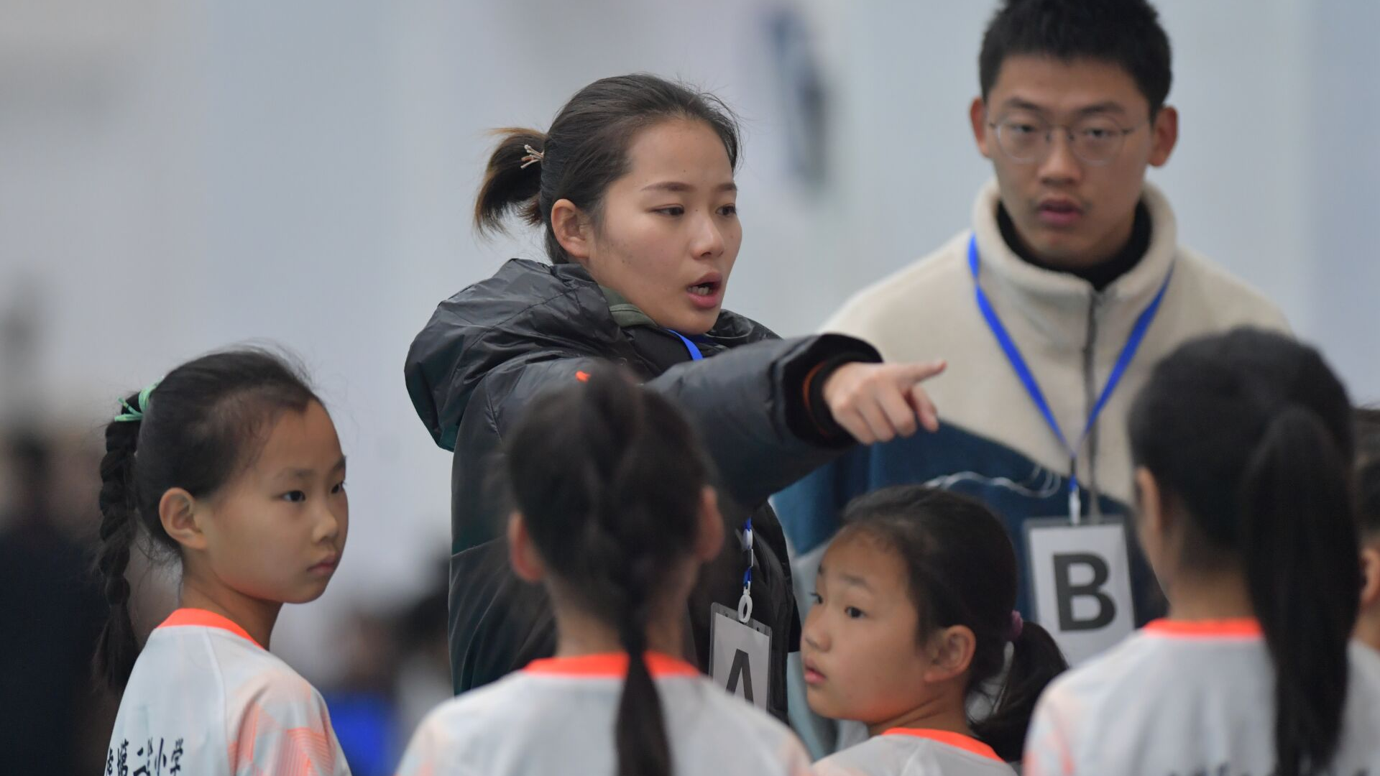
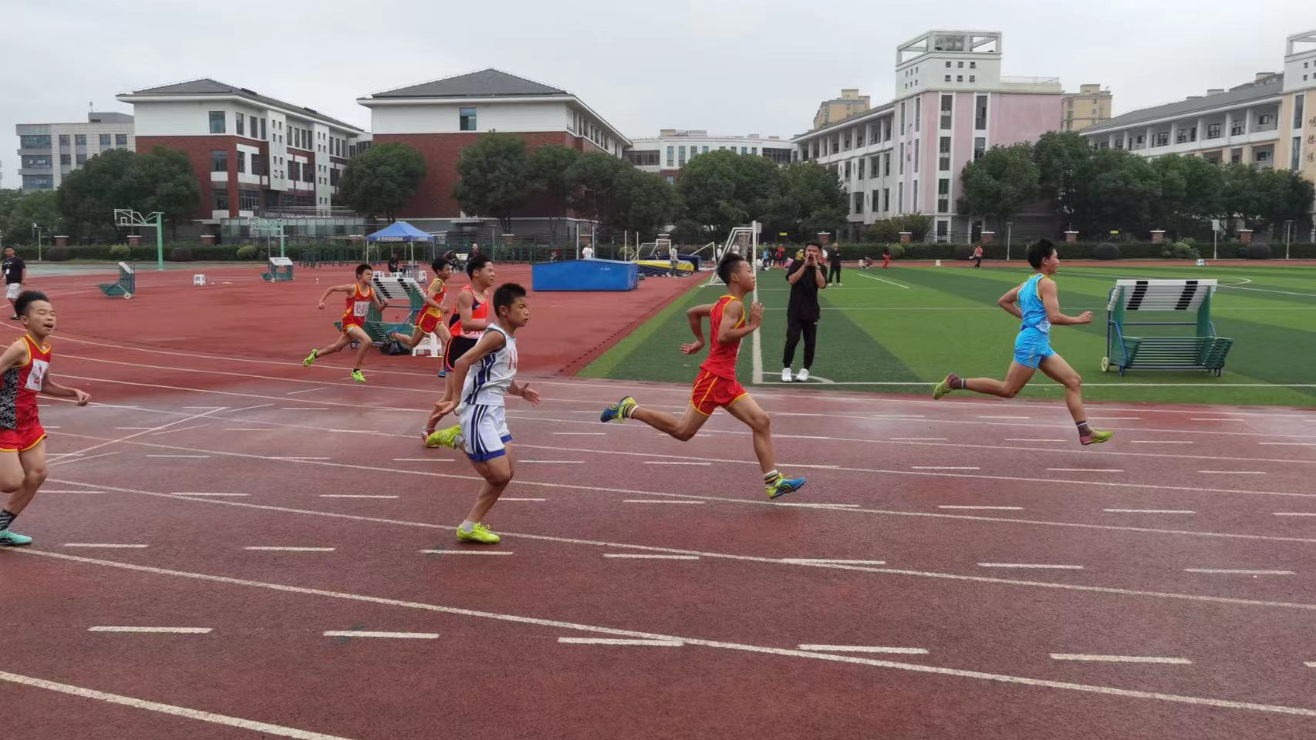
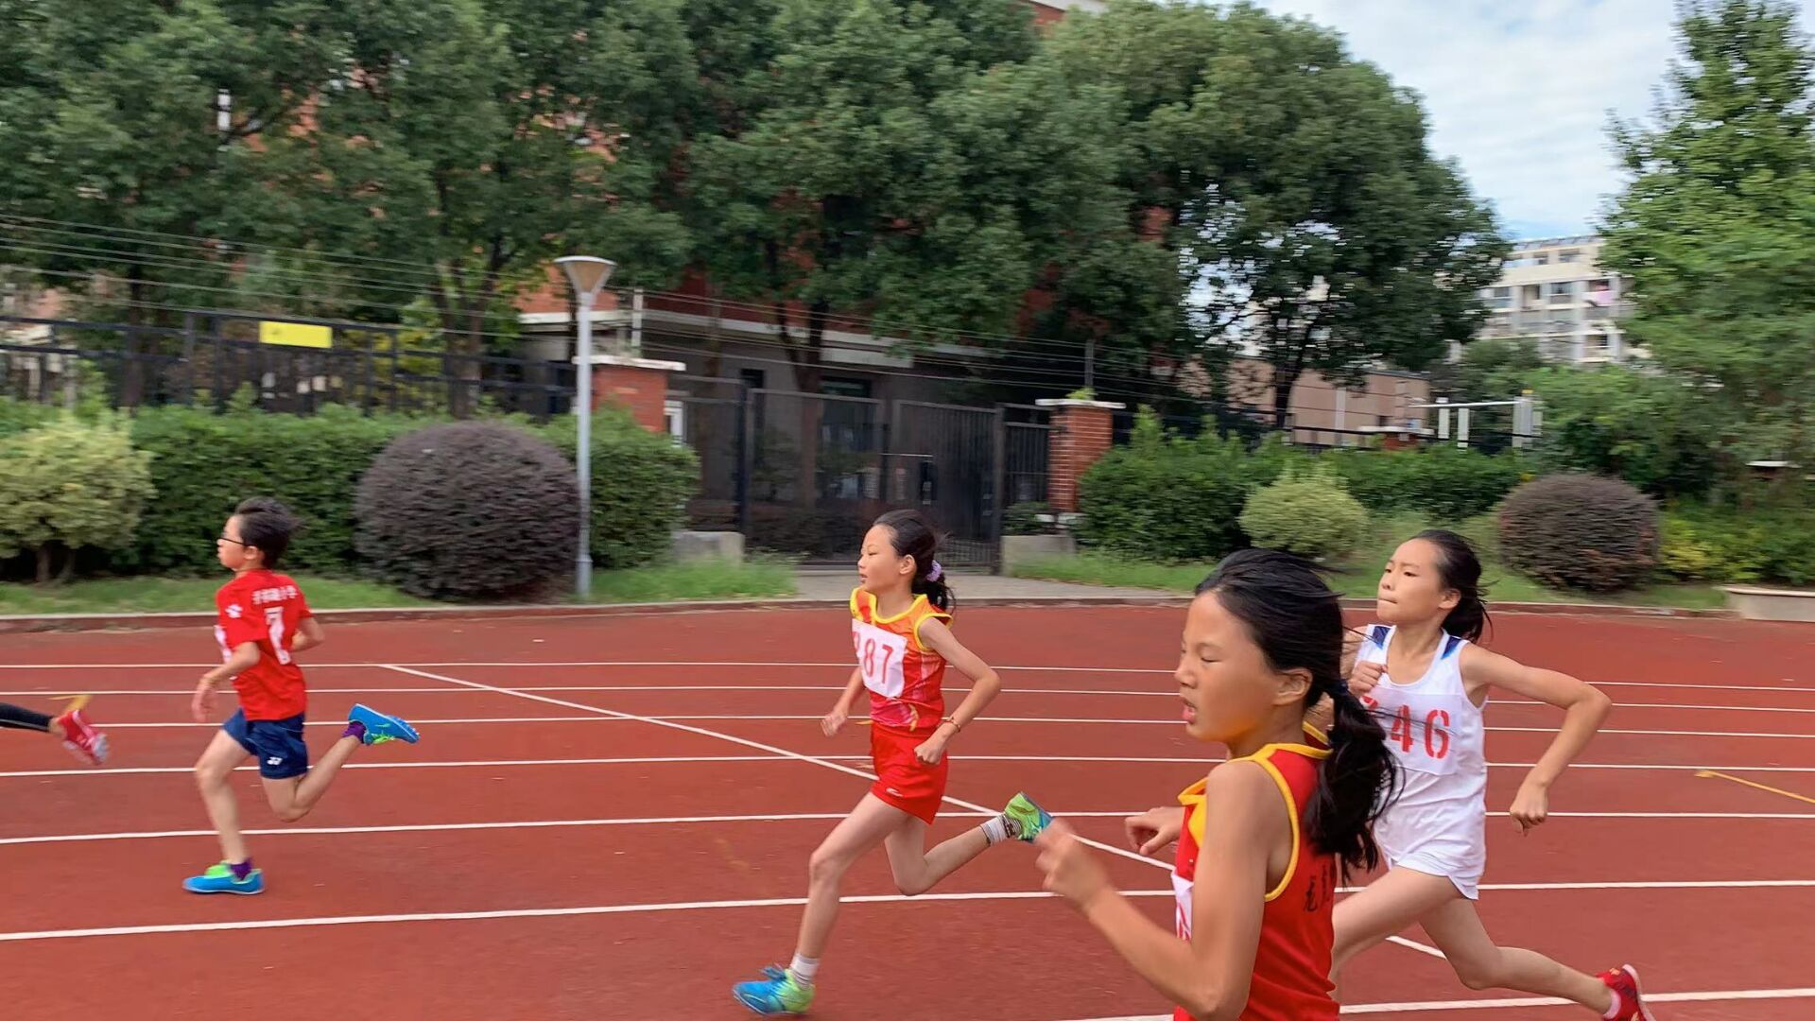
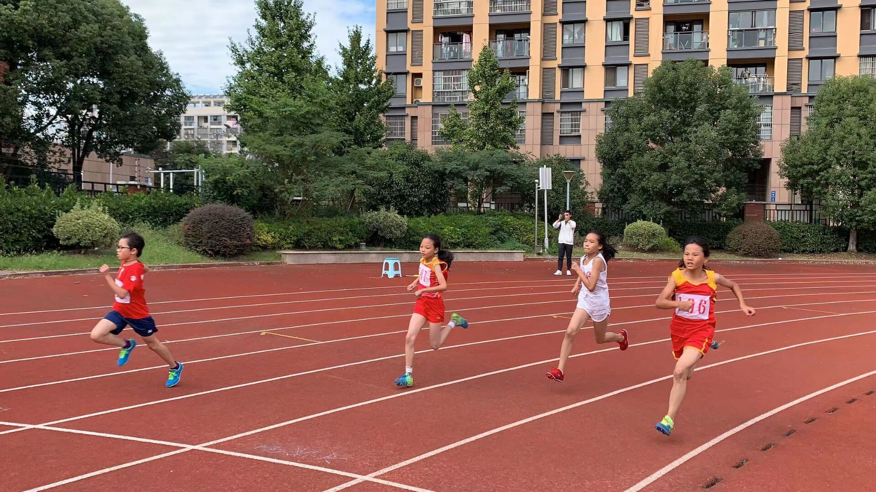
借活动、竞赛之力 助推学生发展
02 借活动、竞赛之力，助推学生发展

Slide 15
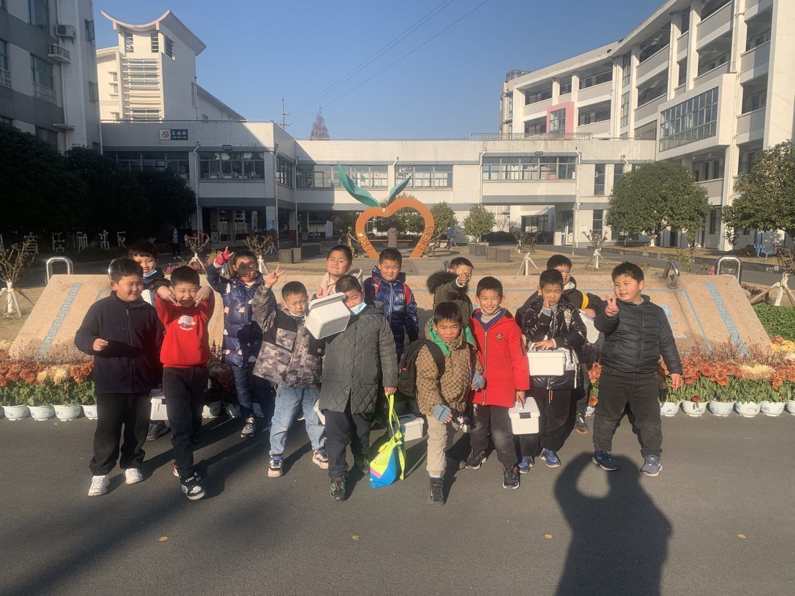
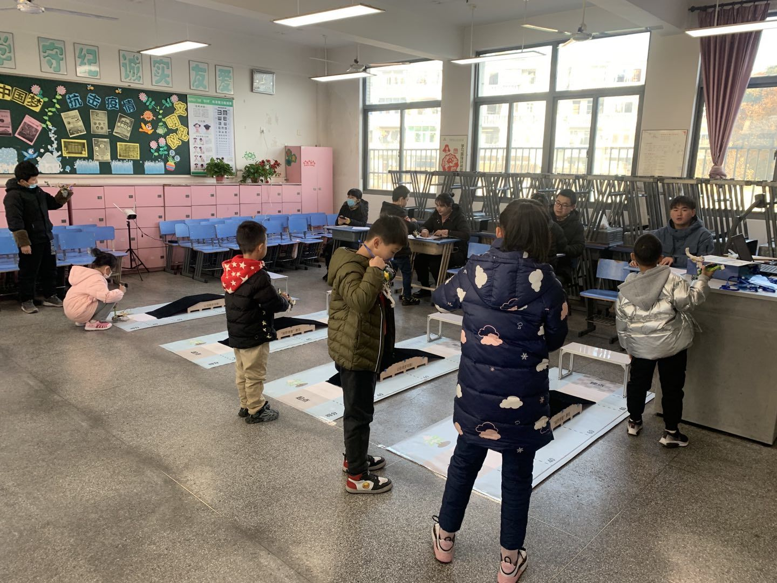
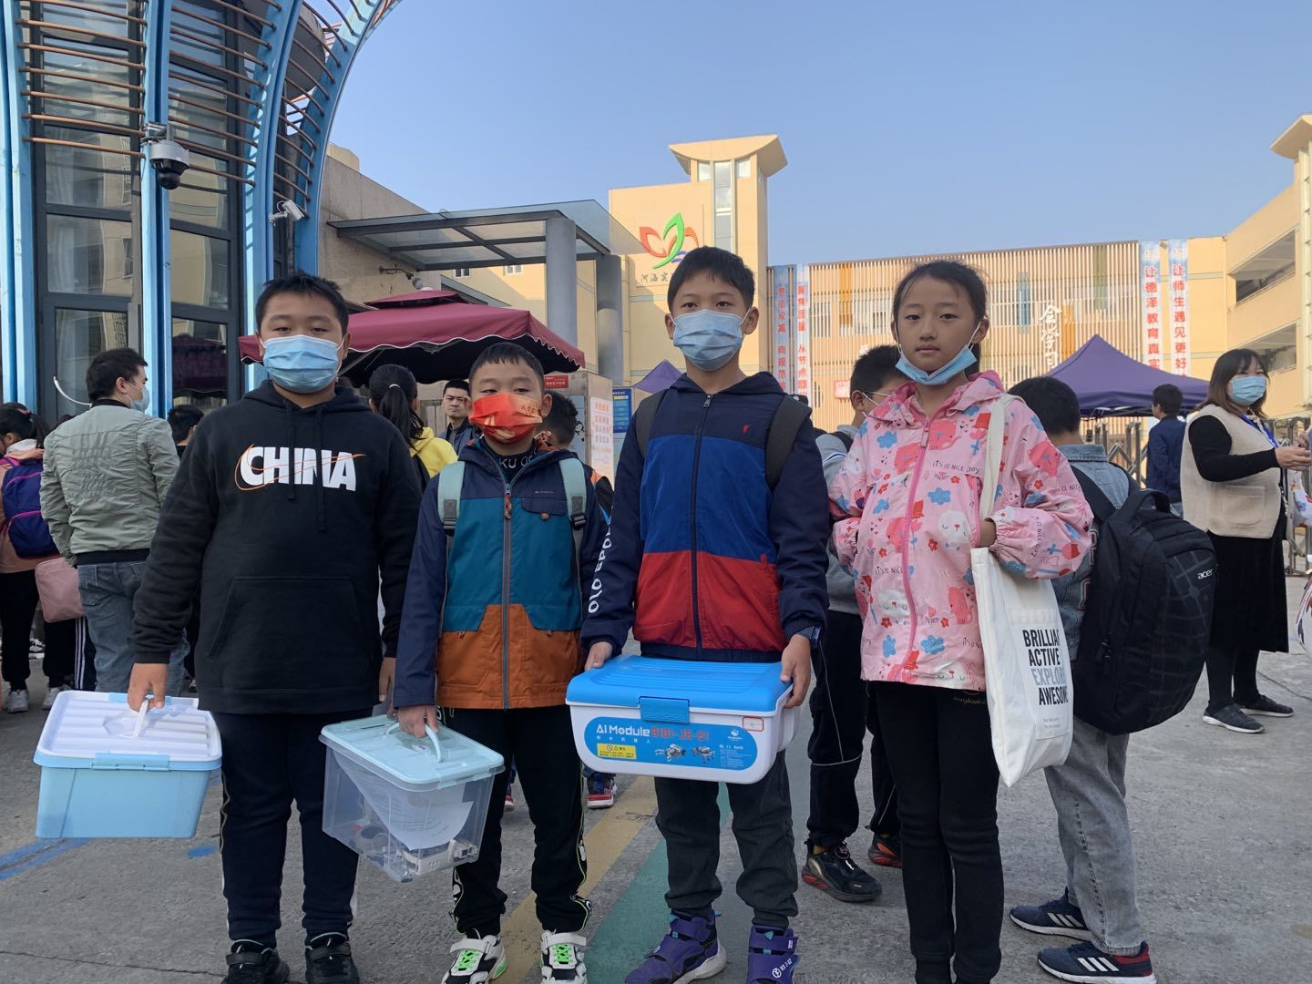
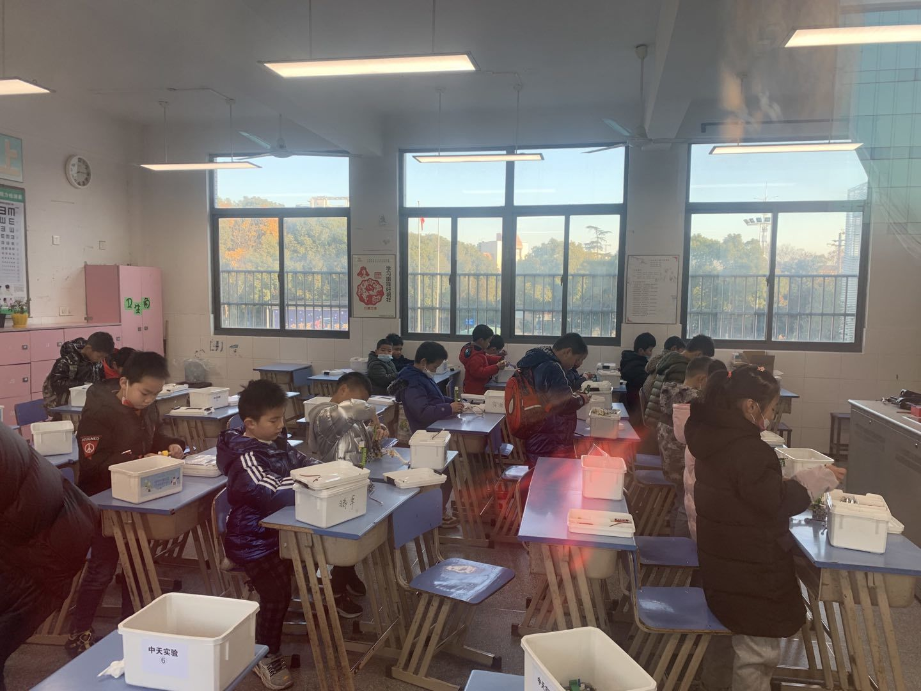
借活动、竞赛之力 助推学生发展
02 借活动、竞赛之力，助推学生发展

Slide 16
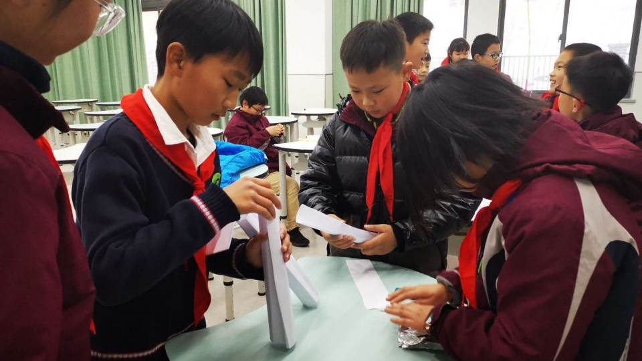
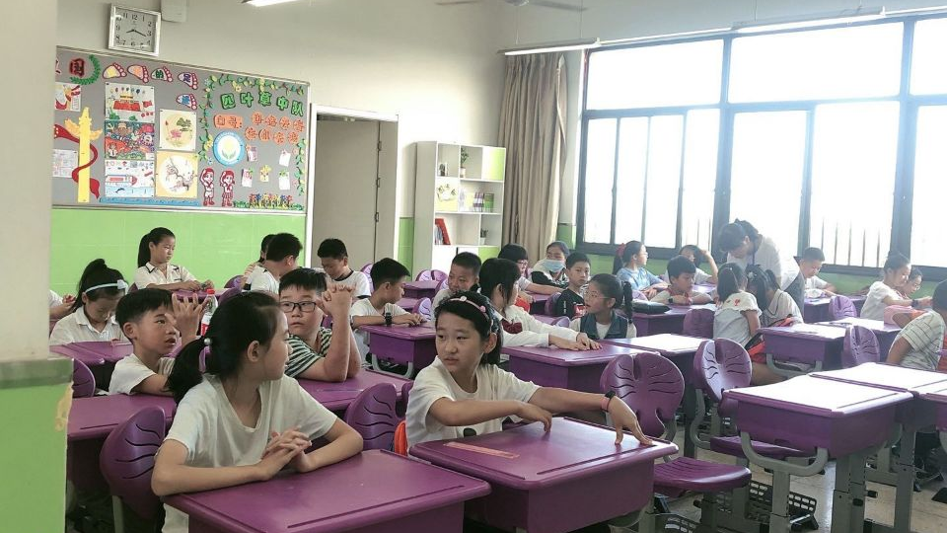
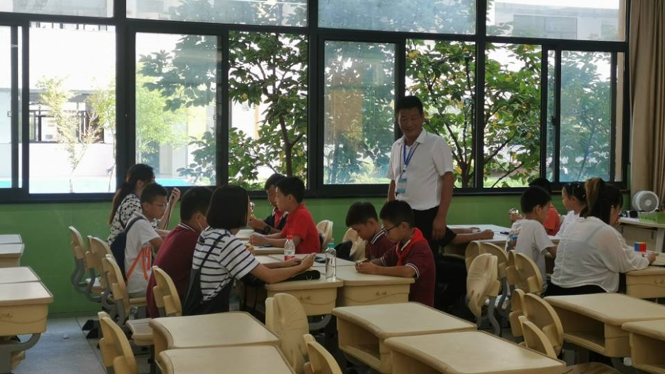
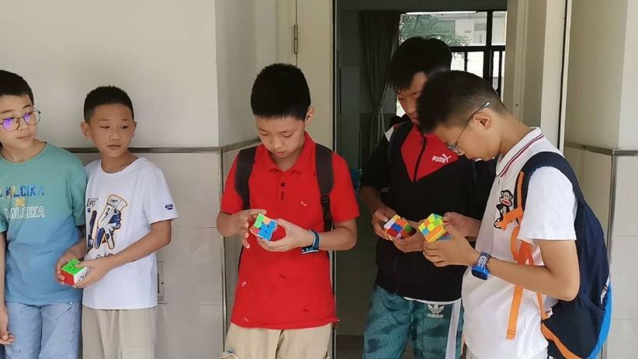
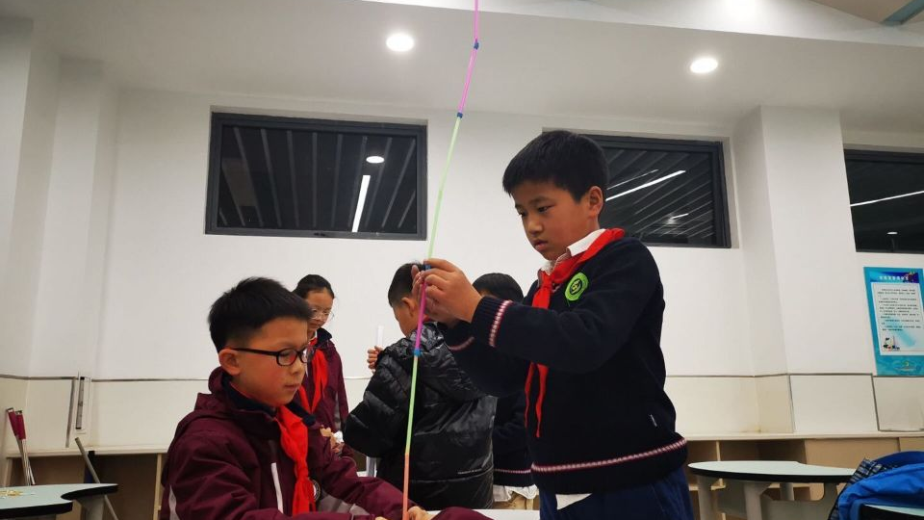
借活动、竞赛之力 助推学生发展
02 借活动、竞赛之力，助推学生发展

Slide 17
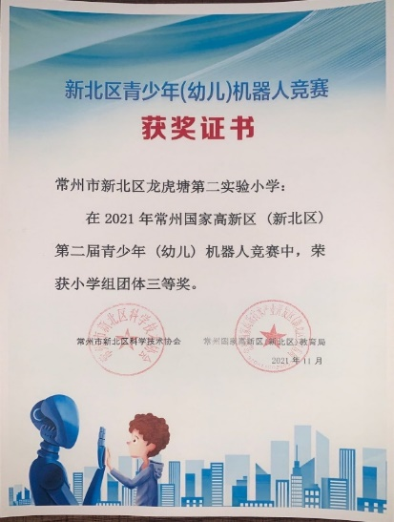
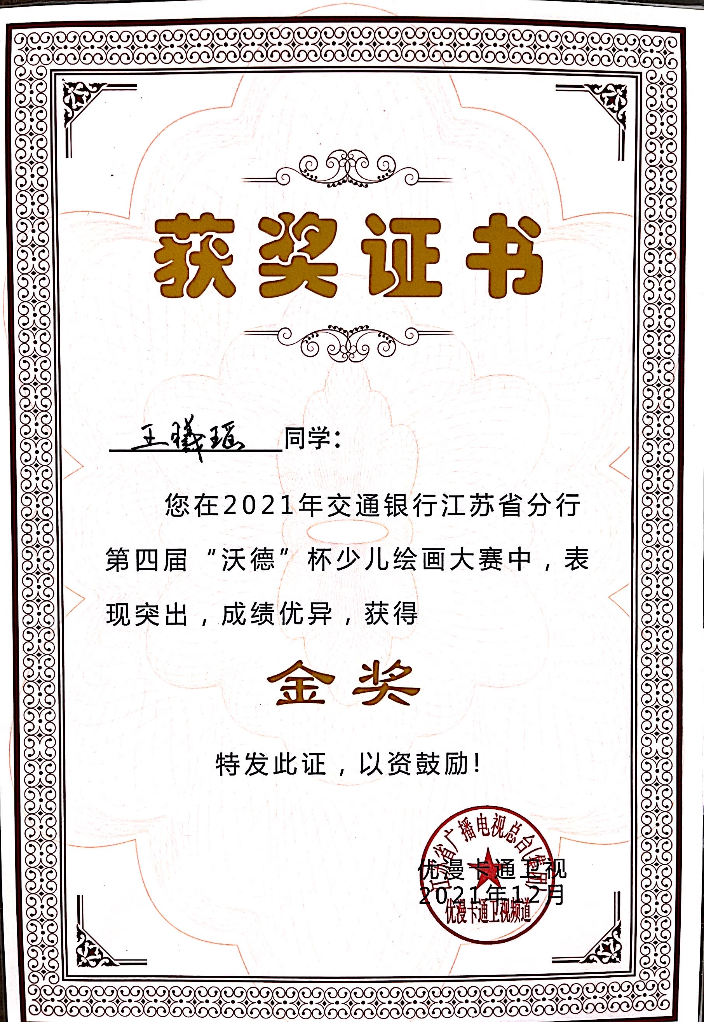
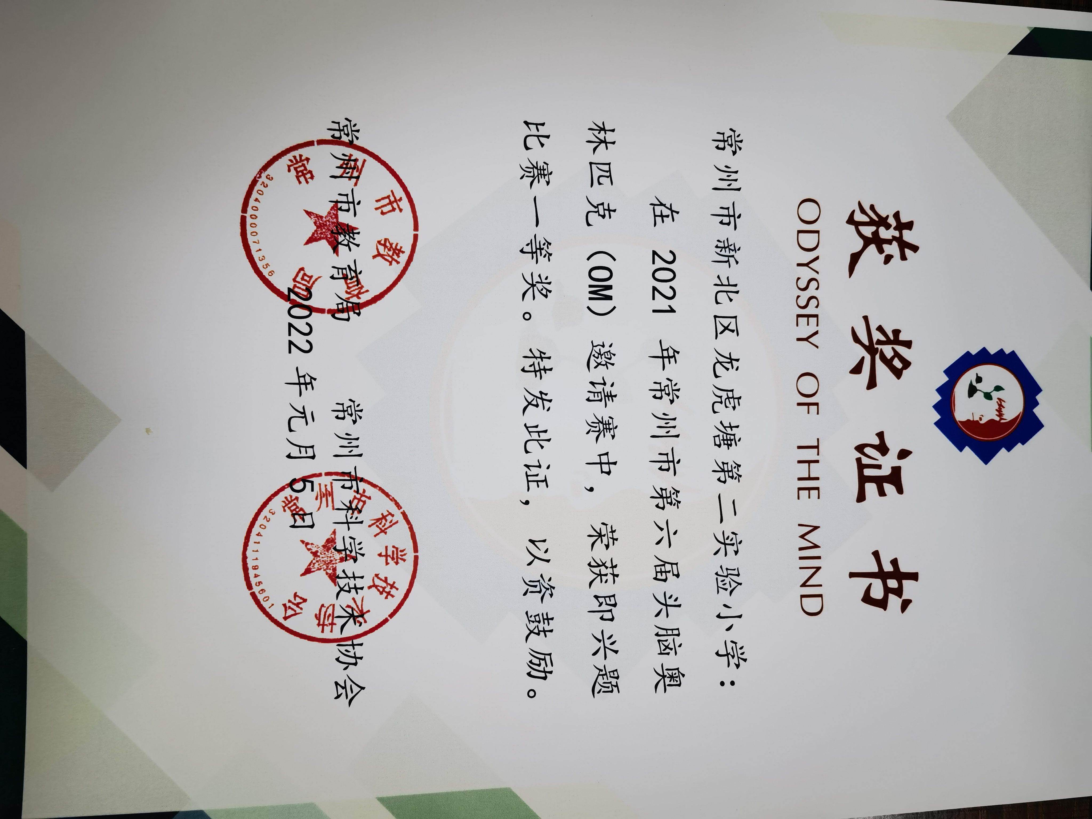
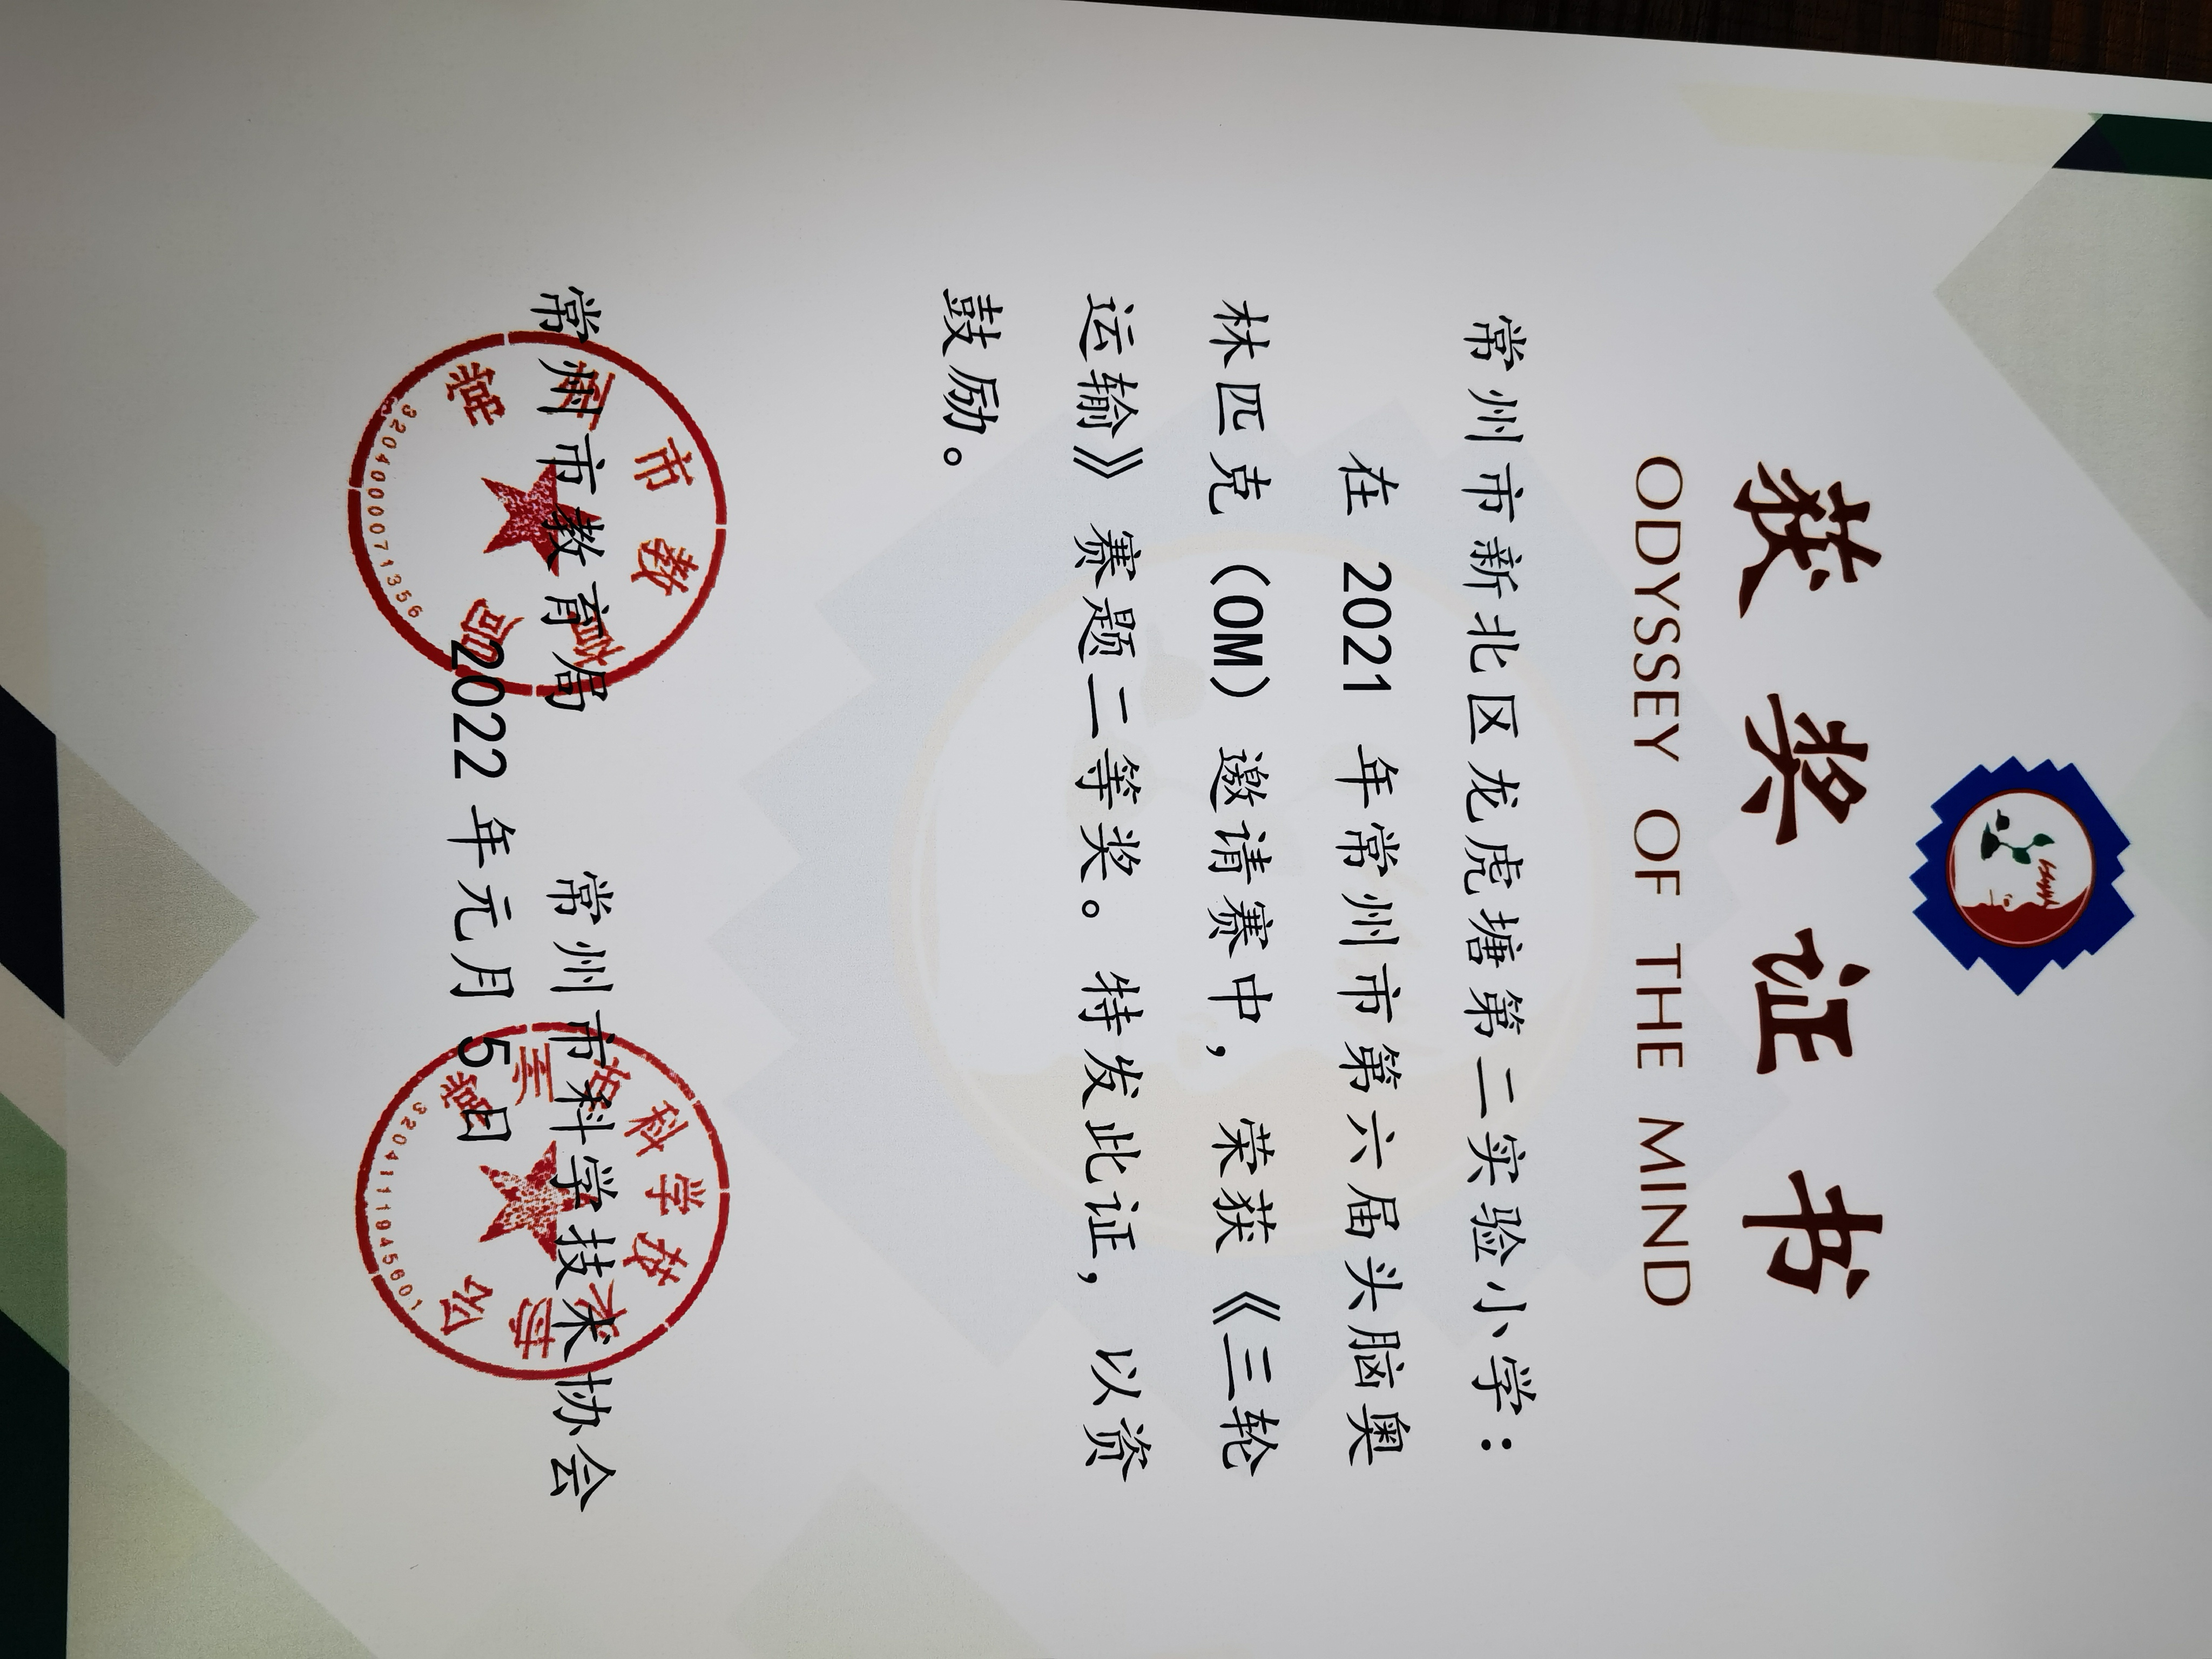
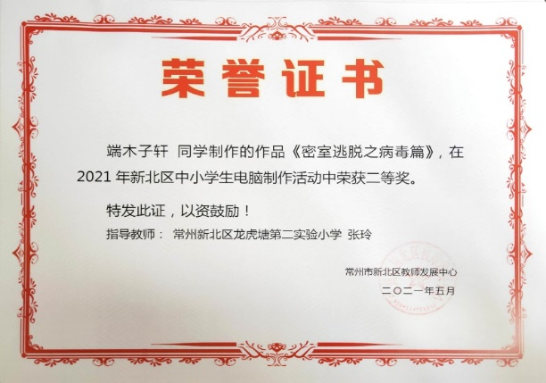
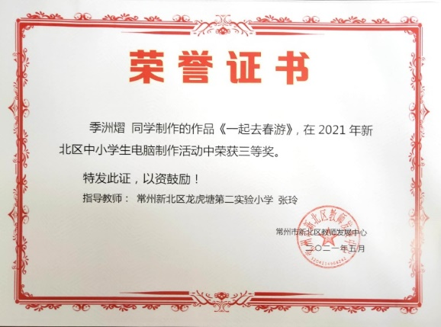
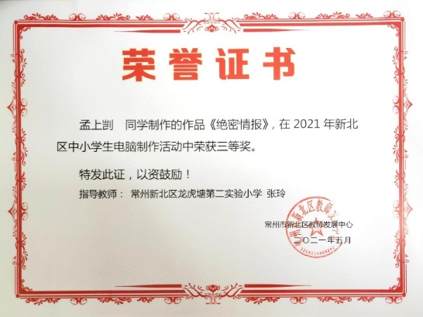
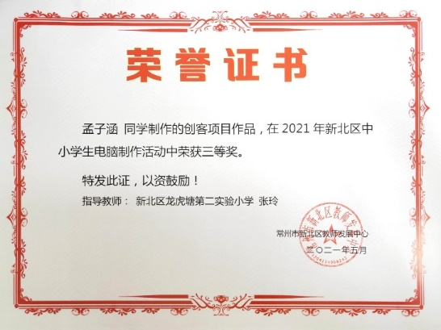
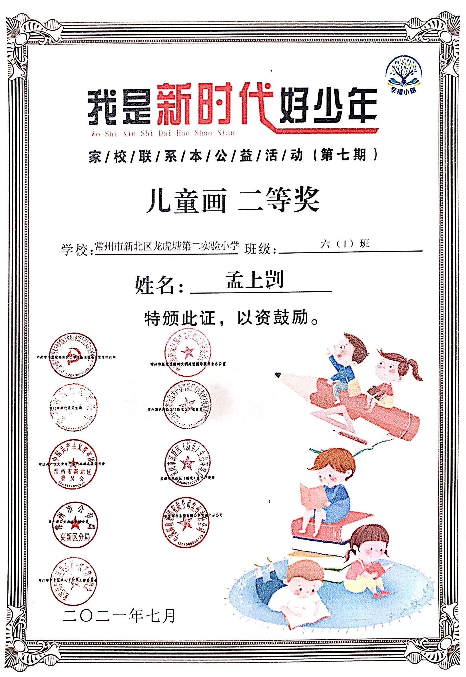
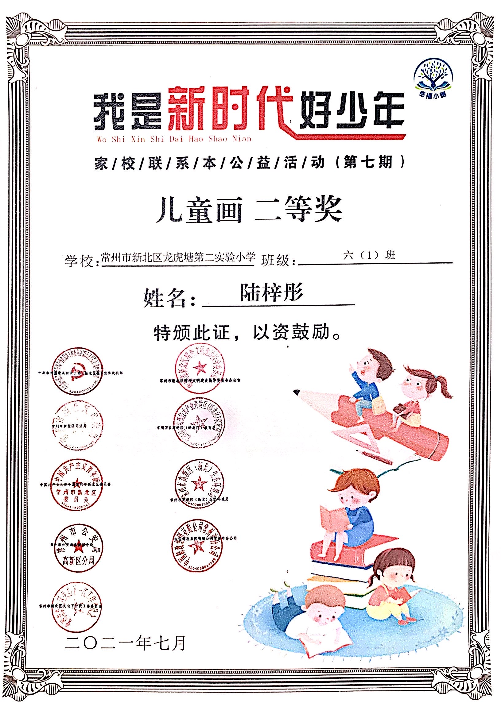
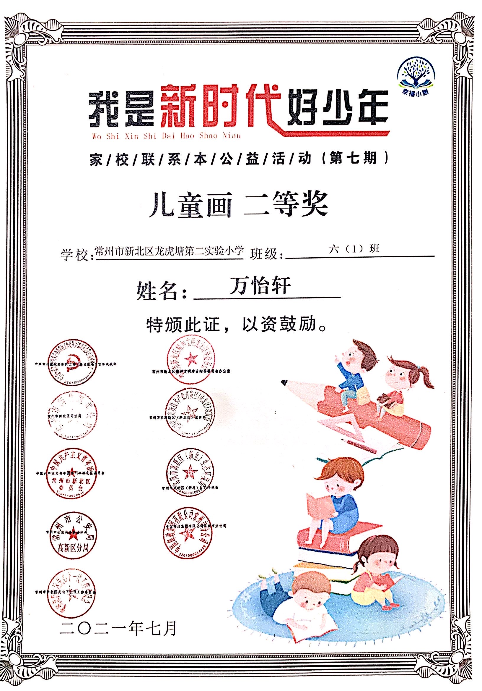
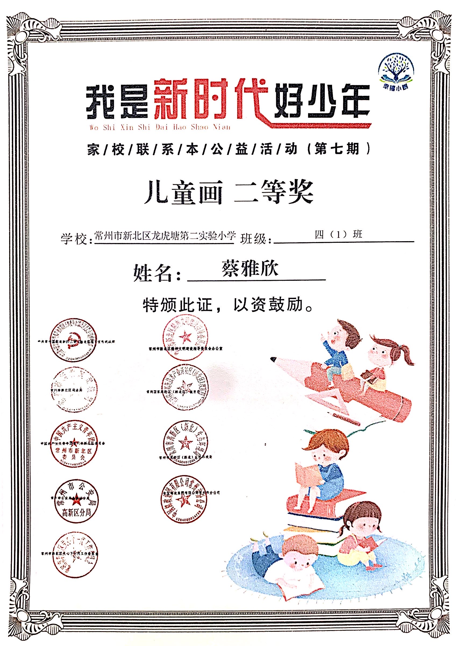

Slide 18
肆
借优秀之力
助推未来发展

Slide 19
借优秀之力 助推未来发展
学生培养：关注日常中素养培养；节点活动及各级各类竞赛展示素养。
文化打造：以活动及项目组为抓手，渗透学科文化，凝练学科团队意识。
物型空间文化营造也要关注学科特色性、整体性、体验性。
学科管理：加强学科组过程性管理，在日常教学、听课方式、观课模式、台账资料、资源收集等方面加强精细化、过程性监督。
努力方向
教师培养：对标弘雅教师团不同梯队的发展需求与作用，分层制定个人计划，由针对性的进行定向培养。

Slide 20
不断探寻“美”的教育，我们任重道远，不断实践“真”的教育，我们正在路上。
我们将孜孜不倦，跋涉在这方教育热土上，不断生长，追求卓越。

